Slide 1
Algo. és adatszerk. II. 8. gyakorlat – minimális feszítőfák
Torvinen Aili Szonja
Elérhetőségeim: Teams + aoawos@inf.elte.hu

Slide 2
Mi a célunk?
Minimális feszítőfa (Minimal Spanning Tree - MST):
Fa -> nincs benne kör
Feszítőfa -> csúcsai ugyanazok, mint az eredetinek + részgráf (élei az eredeti élek részhalmaza)
Minimális -> élek költségének összege min.
Gráf:
Élsúlyozott (lehet negatív is)
Irányítatlan
Összefüggő
Példa: adott számú települést szeretnénk utakkal összekötni úgy, hogy bármelyikből eljussunk akármelyik másikba; a lehetséges útszakaszokról ismerjük, hogy milyen költséggel építhetők meg, ezt szeretnénk minimalizálni.

Slide 3
Általános (absztrakt) algoritmus
Lásd: EA, itt röviden
Veszünk egy üres élhalmazt, ez legyen A.
n-1 menet (mert n csúcsú fának n-1 éle van)
Veszünk egy olyan vágást (csúcsok 2 nemüres halmazra bontását), ahol az A-beli élek egyike se köti össze a 2 halmazt (azaz a vágás elkerüli A-t).
A 2 részhalmazt összekötő élek közül kiválasztjuk a könnyű élt (a legkisebb élsúlyút), ezt hozzáadjuk A-hoz.
Vágások megválasztására nincs szabály.
Érdekességképp: piros-kék algoritmus, lásd PDF

Slide 4
Prim és Kruskal algoritmus
Mindkettő minimális feszítőfa meghatározására szolgál
O(m*log(n)) (ad2jegyzetGrafok2.pdf 14., 18. o., PDF)
Prim-algoritmus:
Csúcsok szerint, szomszédok fele terjeszkedve halad
Kruskal-algoritmus:
Élek szerint, szigetszerűen halad

Slide 5
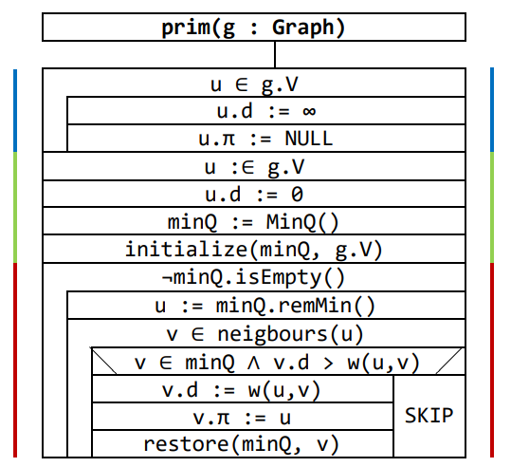
Prim-algoritmus
(restore másik jelöléssel: minQ.adjust(v))
(initialize helyett: konstruktorban g.V \ {u}, d szerint)
Adattagok:
d: adott csúcs hozzávételének költsége
π: szülőcsúcs
Kék: csúcsok inicializációja
Zöld: kezdőcsúcs, min.pr.sor inicializációja
Piros:
“legolcsóbban elérhető” csúcs véglegesítése
“még befejezetlen” szomszédok frissítése, sor javítása

Slide 6
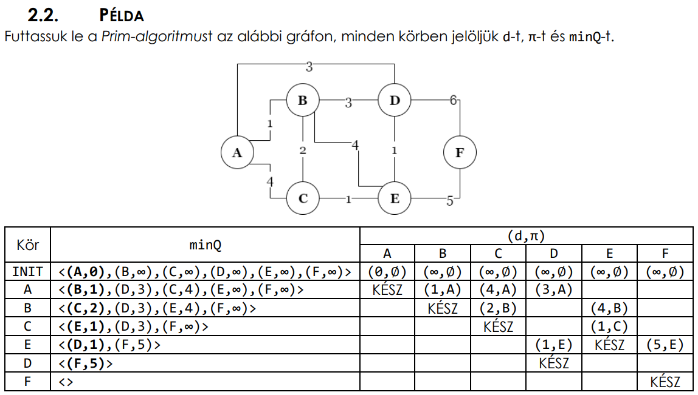
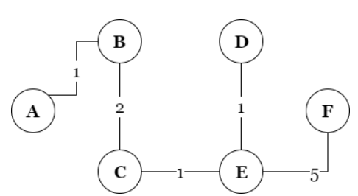

Slide 7
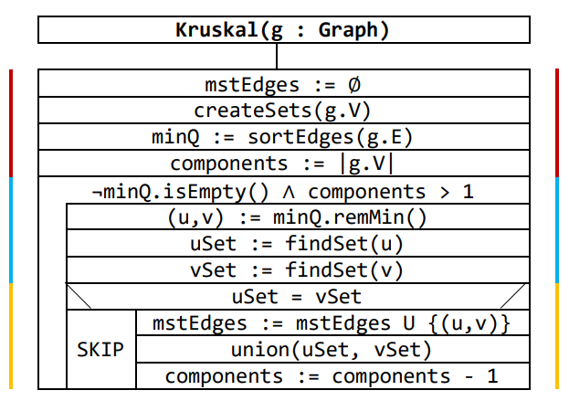
Kruskal-algoritmus
+mstEdges: E{} paraméterként
PDF-ben a második verzió a végleges, ez látható itt.
Piros: inicializáció
MST kezdetben üres halmaz
createSets 1 csúcsból álló komponenseket készít
minQ az éleket tárolja
Kék: legolcsóbb él feldolgozása
findSet: melyik komponenshez tartozik a csúcs
Sárga:
Ha külön komponenseket köt össze az él, felvesszük, a komponenseket összevonjuk.

Slide 8
A műveletek mögött
A findSet, union műveletektől elvárjuk, hogy hatékonyak legyenek (előbbi O(log(n)), utóbbi lehet konstans).
Ehhez unió-holvan adatszerkezet (disjoint-set)
Minden csúcshoz tároljuk a belőle induló csúcsok darabszámát (s, kezdetben 1), és a gyökeret (π, kezdetben önmaga)
union(): kisebb elemszámút (s) a nagyobb alá szúrja be; a gyökér π értékét állítja át, a két elemszám összege felülírja az eddigi nagyobb elemszámot
findSet(): rekurzívan a π értékek szerinti gyökeret adjuk vissza -> az úton átállítjuk a π-ket a gyökérre, “kilapítjuk” a fát

Slide 9
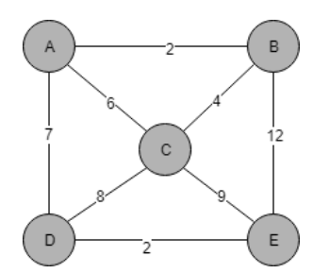
Példa
Init: komponensek {A}, {B}, {C}, {D}, {E}; MST = ∅
(A,B) a legolcsóbb; {A, B}, {C}, {D}, {E}; MST = {(A,B)}
(D,E) a legolcsóbb; {A, B}, {C}, {D, E}; MST = {(A,B), (D,E)}
(B,C) a legolcsóbb; {A, B, C}, {D, E}; MST = {(A,B), (D,E), (B,C)}
(A,C) a legolcsóbb; kör lenne
(A,D) a legolcsóbb; {A, B, C, D, E}; MST = {(A,B), (D,E), (B,C), (A,D)}
Evvel végeztünk, mivel a komponensek száma 1-re csökkent.

